Slide 1
مادة العلاج النفسي ( نفس 478) الفصل الدراسي الثاني، 1439-1440 Module: Psychotherapy (psy 478) Term 2, 2018-2019
المحاضرة 12
د. موضي السبيعي

Slide 2
العلاج المعرفي المبني على اليقظة الذهنية
Mindfulness-Based Cognitive Therapy (MBCT )
*الجانب النظري:
- اليقظة الذهنية تعني : الانتباه بطريقة معينة وبقصد للحظة الحالية مع عدم الحكم
-الانتباه والوعي لمشاعرنا، لأفكارنا، لأحاسيسنا الجسدية، لخبراتنا بدون حكم او تفاعل، هي مجرد احداث عقلية (تحدث في العقل) تأتي وتذهب، فقط نلاحظ ثم ندعها تذهب.
* اهم جوانب اليقظة الذهنية التي تقيسها بعض المقاييس:
1- الملاحظة : (انتبه إلى الأصوات ، مثل دقات ساعة الحائط، أو تغريد الطيور، أو مرور السيارات).
2-الوصف: (أنني جيد في إيجاد الكلمات التي تصف مشاعري/ يمكنني بسهولة صياغة معتقداتي وآرائي وتوقعاتي الى كلمات).
3- التصرف بوعي (أجد صعوبة في التركيز على ما يحدث في الوقت الحالي/ يبدو أنني اتصرف تلقائيا دون وعي كبير لما أفعله).
4- عدم الحكم على الخبرات الداخلية ( انتقد نفسي بسبب مشاعري غير المنطقية أو غير اللائقة/ أحدث نفسي بأنه يجب علي أن لا أشعر بالطريقة التي أشعر بها)
5- عدم التفاعل مع الخبرات الداخلية: (انجرف مع مشاعري/ لا يمكنني التروي في المواقف الصعبة دون أن أتفاعل مباشرة)

Slide 3
العلاج المعرفي المبني على اليقظة الذهنية
Mindfulness-Based Cognitive Therapy (MBCT )
*الجانب النظري:
Segal, Williams, Teasdale – طورعام 2002 بواسطة
- النسخة الثانية 2013
- علاج نفسي يجمع بين مهارات اليقظة الذهنية مثل التأمل وتمارين التنفس مع بعض مهارات العلاج المعرفي
Mindfulness-based Stress Reduction (MBSR)-for Kabat-Zinn - بني على علاج تخفيض الضغوط المبني على اليقظة الذهنية
- صمم خصيصا للأشخاص الذين يعانون من تكرار نوبات الاكتئاب الرئيس (الانتكاسة)
- يركز على الأشخاص الذين لديهم تاريخ من الانتكاسة وليس لديهم نوبة اكتئاب رئيسة حالية وبالتالي هو علاج وقائي من انتكاسة الاكتئاب الرئيس

Slide 4
العلاج المعرفي المبني على اليقظة الذهنية
Mindfulness-Based Cognitive Therapy (MBCT )
*الجانب النظري:
- التركيز على الاكتئاب الرئيس هو ما يجعل هناك فرق بين هذا العلاج وبين العلاجات الأخرى المبنية على اليقظة الذهنية
- وجدت الدراسات الجيدة منهجيا أن هذا العلاج فعال لدى الأشخاص الذين لديهم تاريخ من 3 نوبات اكتئاب رئيس او اكثر - فعال مع الاعراض الاكتئابية المتبقية من الاكتئاب الرئيس.
- وجدت أيضا دراسات أنه فعال مع الأشخاص الذين لديهم نوبات اكتئاب رئيس اقل من 3 ومع الأشخاص الذين لديهم اكتئاب حالي
- دراسات وجدت أنه مفيد للقلق العام والادمان واعراض الاكتئاب المصاحبة لبعض الامراض الجسدية

Slide 5
العلاج المعرفي المبني على اليقظة الذهنية
Mindfulness-Based Cognitive Therapy (MBCT )
*الجانب النظري:
- علاج جماعي (12-15 فرد)، 8 جلسات، جلسة أسبوعيا مدتها ساعتين و نصف، هناك يوم كامل لليقظة الذهنية ما بين الأسبوع 6 و7.
- واجبات منزلية أسبوعيا لتطبيق المهارات المتعلمة خلال الأسبوع، ملفات صوتية لمساعدة العميل في أداء التدريبات.
- يتعلم العميل مهارات اليقظة الذهنية وكذلك بعض المهارات المعرفية مثل العلاقة بين طريقة التفكير وكيف نشعر وكيف نسلك

Slide 6
العلاج المعرفي المبني على اليقظة الذهنية
Mindfulness-Based Cognitive Therapy (MBCT )
*الجانب النظري:
* الفكرة الأساسية وراء العلاج المعرفي المبني على اليقظة الذهنية لعلاج الاكتئاب هو:
- الأشخاص الذين يحدث لهم انتكاسة لديهم نمط تفكير سلبي مختلف من الذين لا يحدث لهم انتكاسة
- الفرد الذي تعافى من نوبة اكتئاب رئيس قد يؤدي شعور عادي بالحزن/ مزاج سلبي صغير الى دخوله في مزاج اكتئابي ومن ثم الانتكاسة (هذا المزاج السلبي الصغير ينشط أنماط التفكير الاكتئابي والتي تشابه تلك الأفكار التي صاحبت النوبة الاكتئابية السابقة) لذلك استخدام مهارات اليقظة الذهنية مع مهارات العلاج المعرفي كطريقة جديدة للتفاعل مع الموقف (فبدلا من تجنب الموقف المحزن او الدخول فيه يمكن تغيير هذه العلاقة من خلال استخدام هذه المهارات)

Slide 7
العلاج المعرفي المبني على اليقظة الذهنية
Mindfulness-Based Cognitive Therapy (MBCT )
*الجانب النظري:
* الفكرة الأساسية وراء العلاج المعرفي المبني على اليقظة الذهنية لعلاج الاكتئاب هو:
- هنا يحدث لدى الفرد ابتعاد عن الاستجابات التلقائية السلبية الى فهم أن هناك طرق أخرى للاستجابة
- العميل يتعلم انه يمكن استخدام هذه المهارات في كل مرة يشعر بمشاعر حزن ....
- يشجع العميل على أن يصبح أكثر وعيا بالأحداث الداخلية (أفكار، مشاعر، احاسيس جسدية)، وتغيير العلاقة معهم.
- يشجع العميل ان يرى أفكاره مجرد احداث عابرة في العقل وليست واقع
- الانفصال من الانماط المعرفية السلبية التلقائية مثل الاجترار ( من عوامل الخطر في الانتكاسة)

Slide 8
العلاج المعرفي المبني على اليقظة الذهنية
Mindfulness-Based Cognitive Therapy (MBCT )
*الجانب التطبيقي:
8 جلسات، كل جلسة يتعلم فيها العميل بعض المهارات (مهارات اليقظة الذهنية، ومهارات معرفية خاصة بالاكتئاب)
*امثلة على بعض الجلسات:
)Awareness and Automatic Pilot جلسة رقم 1 :(
- يتحدث المعالج مع المجموعة عن السرية والخصوصية
- يتعرف العملاء على بعضهم من خلال مجموعات ثنائية ومن ثم كمجموعة
، ومن ثم نقاش حول هذا التمرين.Raisin Exercise –
، ومن ثم نقاش حول هذا التدريبBody Scan Practice - تدريب فحص الجسم
- الواجبات المنزلية ( أداء تدريب فحص الجسم 6 أيام + اليقظة الذهنية حول نشاط يومي)
CDs- توزيع
و الخاصة بتدريب فحص الجسم
- توزيع أوراق الجلسة للمشاركين، وسجل تسجيل التمرين المنزلي
- ختام الجلسة ب 3 دقائق من التركيز على التنفس.

Slide 9
العلاج المعرفي المبني على اليقظة الذهنية
Mindfulness-Based Cognitive Therapy (MBCT )
*الجانب التطبيقي:
جلسة رقم 2: (العيش في عقولنا)
Body Scan Practice - تدريب فحص الجسم
- مراجعة التدريب
- مراجعة الواجب المنزلي للأسبوع الماضي مع الصعوبات التي قد تكون واجهت العملاء في أداء الواجبات.
Thoughts and Feelings Exercise - تمرين الأفكار والمشاعر
Pleasant Experience Calendar- تمرين قائمة الخبرات السارة
Ten-minute sitting meditation- تدريب (عشر دقائق تأمل الجلوس)
CDs – توزيع
- توزيع أوراق الجلسة للمشاركين والواجب المنزلي ( جميع تدريبات الجلسة + اليقظة اوالوعي بنشاط يومي).

Slide 10
بعض من فنيات العلاج المعرفي المبني على اليقظة الذهنية
MBCT Techniques
Body Scan Practice * تدريب فحص الجسم
- يمكن اجراءه على وضع الاستلقاء، الجلوس أو أي وضعية أخرى.
-اغلاق العينان، احضار الانتباه الى الجسم، ملاحظة الجسم وهو مستلقي، ملاحظة ثقل الجسم وهو على الارض، التنفس بعمق، شهيق عميق وزفير عميق،
اثناء ذلك يشجع العميل على ملاحظة:
1- ثقل الرجل على الأرض، ملامستها الأرض، ثقلها وضغطها على الأرض، حرارتها..... (ومحاولة الاسترخاء اذا كان هناك شد بها)
2-الانتقال الى الساق، الظهر، البطن، اليدين، الذراعين، الكتفين، الرقبة، الحلق، الفك، الوجه، عضلات الوجه وفي كل مرة محاولة الاسترخاء اذا كان هناك شد مع المحافظة على التنفس بعمق.
- مشاهدة فيديو لتدريب فحص الجسم
Raisin Exercise*
- الهدف من وراءه أن نتوقف عن (عيش الخبرات بسرعة) وأن نعيش ونحس باللحظة الحالية
- لزيادة اليقظة الذهنية نحتاج ان نركز انتباهنا على كل حواسنا بينما ناكل، نمشي، نجلس....
- طريقة التدريب كالتالي:
الإمساك بالزبيب (واحدة فقط)، رؤيتها، لمسها، شمها، محاولة وضعا قريبا من الفم، استطعامها، بلعها، ملاحظة نزولها للمعدة.
- مشاهدة فيديو لتمرين الزبيب

Slide 11
بعض من فنيات العلاج المعرفي المبني على اليقظة الذهنية
MBCT Techniques
3-Minute Breathing Space * تدريب 3 دقائق تنفس
يعطي تعليمات للمجموعة أن التمرين مختصر (3 دقائق) وبالتالي الأفضل اتخاذ وضعية مريحة، ثم يبدا التمرين بإغلاق العينان:
1- الخطوة الأولى: البقاء واعي بما يحدث لك الآن في هذه اللحظة، ملاحظة أفكارك وكأنها احداث عقلية، تلاحظهم وتلاحظ المشاعر وخصوصا المشاعرالغيرالسارة بدون مقاومتهم او محاولة تغييرهم فقط ملاحظتهم (آها.. انتم هنا.. ) (هنا يحدث تراجع من السقوط في التفكير التلقائي السلبي)
2- الخطوة الثانية: تجمع وعيك وتركز على شيء واحد فقط (حركات التنفس)
3-الخطوة الثالثة: نوسع وعينا من التنفس الى الإحساس بالجسد بشكل كامل (أي إحساس في الكتفين، الرقبة، الظهر، الوجه...الخ) وكان جسمك كله يتنفس
- مشاهدة فيديو لتمرين تنفس الثلاث دقائق
Thoughts and Feelings Exercise * تمرين الأفكار والمشاعر
- يتعلم العميل العلاقة بين الأفكار والمشاعر من خلال إعطاء امثلة.
طريقة التدريب:
1-يطلب من العملاء أن يغلقوا اعينهم،
2- ثم يقرأ عليهم المعالج السيناريو التالي:
(بينما أنت تمشي في الشارع...في الطرف الاخر هناك شخص ما تعرفه، انت تبتسم وتشير اليه، الشخص لا ينتبه لك ويمشي...كيف تشعر، ما لذي يجري بعقلك الان، ما لذي تشعر انك تفعله، أي احاسيس جسدية..)
3- بعد ذلك يطلب من المجموعة أن يفتحوا أعينهم ثم يصفوا مشاعرهم، احاسيس جسدهم، أفكارهم، او صور خيالية....
4-تكتب بعضها على السبورة ثم تناقش بناء على الموقف، الأفكار، المشاعر

Slide 12
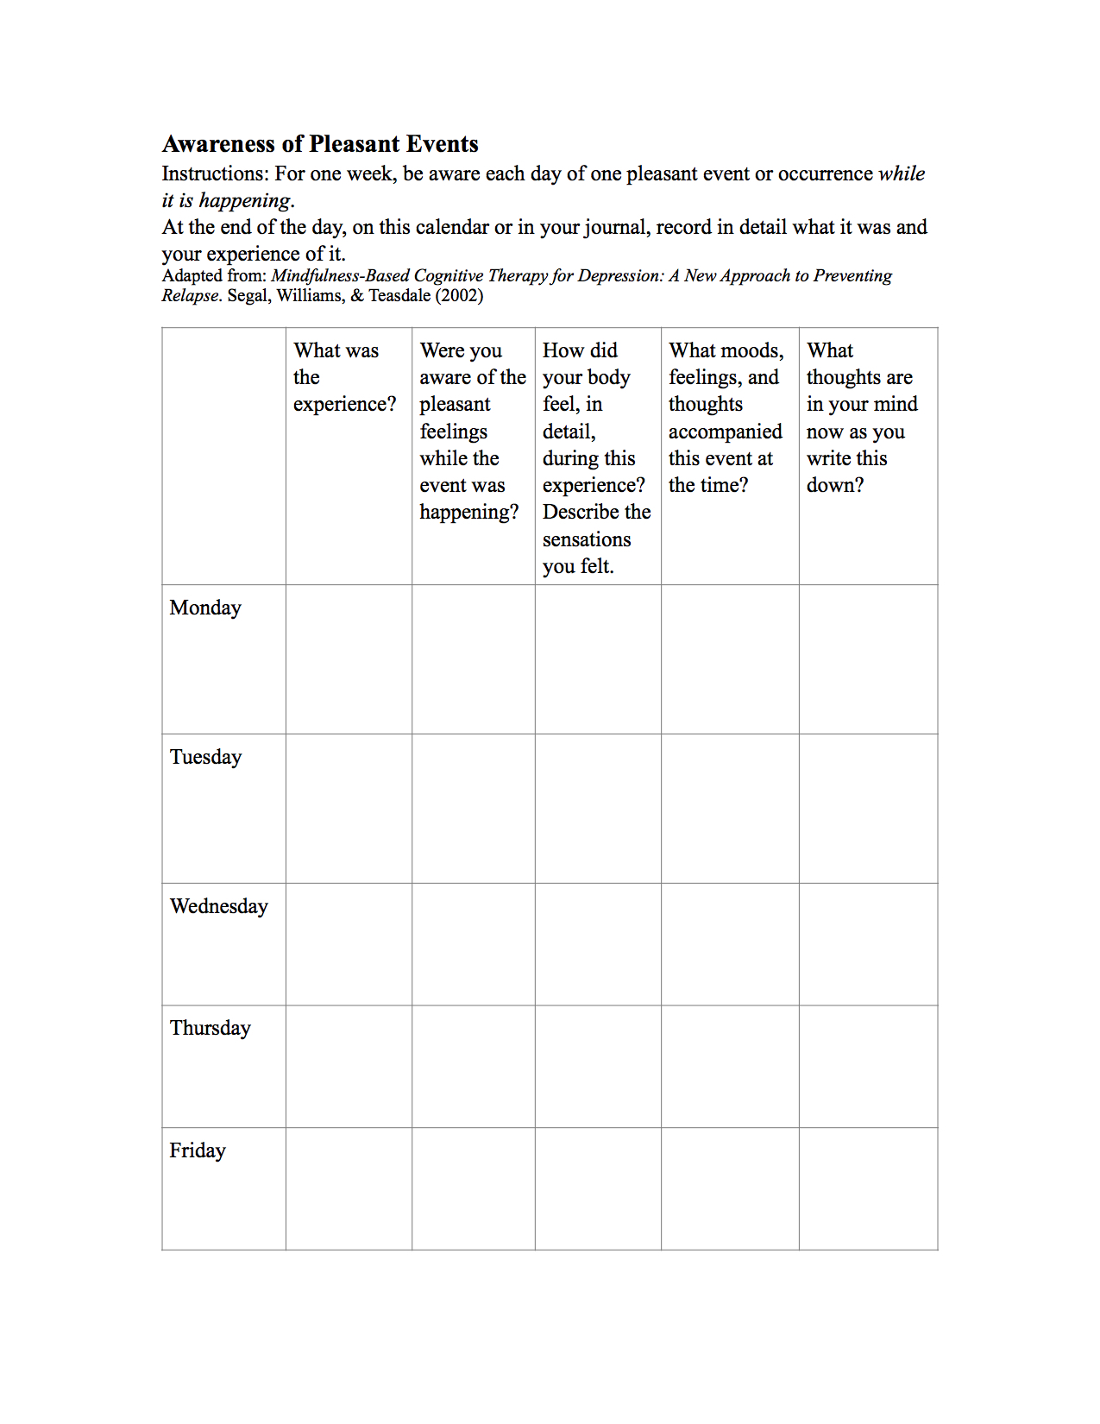
بعض من فنيات العلاج المعرفي المبني على اليقظة الذهنية
MBCT Techniques
Pleasant Experience Calendar* تمرين قائمة الخبرات السارة
- يسجل العميل الخبرة السارة، (الاحاسيس الجسدية، المشاعر، الأفكار التي صاحبت الخبرة)، الأفكار التي بداخل عقله وهو يكتبها في السجل.
-نموذج
Unpleasant Experience Calendar*تمرين قائمة الخبرات غير السارة
- يسجل العميل الخبرة غير السارة، (الاحاسيس الجسدية، المشاعر، الأفكار التي صاحبت الخبرة)، الأفكار التي بداخل عقله وهو يكتبها في السجل.
- نموذج

Slide 13
العلاج المعرفي المبني على اليقظة الذهنية
Mindfulness-Based Cognitive Therapy (MBCT )
*بعض إيجابيات العلاج المعرفي المبني على اليقظة الذهنية للاكتئاب:
1- يتعامل مع حالات الاكتئاب الرئيس.
2- علاج وقائي من الانتكاسة (من اخطر ما يواجه من لديه اكتئاب رئيس )
3- اثبت بعض الدراسات القوية منهجيا فعاليته (مساوي لمضادات الاكتئاب، يخفض بنسبة 50% نسبة الانتكاسة في بعض الدراسات)
4- يتكون من مهارات يمكن تعلمها وتطبيقها
5- علاج جماعي (توفير للوقت والجوانب المادية)
*بعض السلبيات:
1- مازال هناك حاجة لمزيد من الدراسات حول فعاليته
2- الجوانب المنهجية في الدراسات
3- لا يوجد دليل على فوائده على المدى البعيد
4- يتطلب مهارات معينة من قبل المعالج
5- يحتاج التزام كبير من قبل العميل
6- قد لا يناسب الجميع

Slide 14
العلاج المعرفي المبني على اليقظة الذهنية
Mindfulness-Based Cognitive Therapy (MBCT )
Be mindful to your experiences, feelings, thoughts…..

